Slide 1
第19組 綠色生活精品包
西文系 黃冠霖 411013141
日文系 魏耕竑 410926757
日文系 李梓銜 411028879
日文系 曾秉豐 411013248

Slide 2
目錄
．綠色生活精品包
．專案動機
．我們的產品包括什麼
．產品特點
．使用建議
．使用綠色精品生活包對消費者的好處
．對環境的影響
．結論

Slide 3
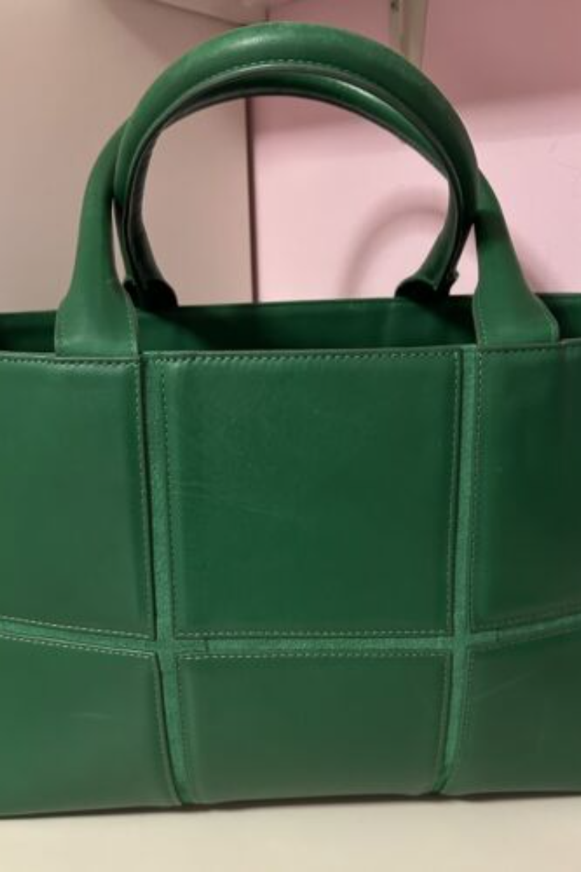
綠色生活精品包
打造綠色生活環保精品包，用最簡單的方法幫助大家踏入綠色生活之中，認識生活用品可以以環保的方式來經營。

Slide 4
專案動機
1
綠色生活入門
許多人想走綠色生活路線，但不知此該如何入門，為了使大眾知道環保生活在生活周遭，我們決定打造這個方便的綠色生活精品包。
環保日益重要
2
環保逐漸成為現代人的核心價值之一，透過綠色生活精品包，喚醒人們對環保價值的關注與生活方式的認識，進而達到全民參與環保的目的。
3
市場需求
隨著環保意識的提高，綠色生活產品逐漸受到歡迎，我們認為這個精品包能夠滿足市場的需求，成為可能的商業機會。

Slide 5
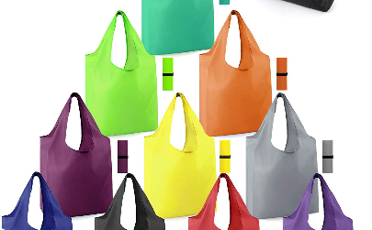
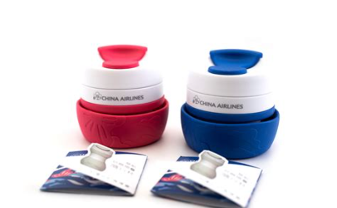
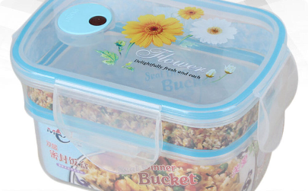
我們的產品包括什麼
環保購物袋
矽膠杯
環保餐具盒
使用這些袋子可以替代塑膠袋，降低浪費並保護環境。
這種矽膠杯可重複使用，是一種環保且更健康的替代品。
使用可重複利用餐盒取代一次性餐具，也是一個環保的替代方案。

Slide 6
產品特點
1
品質保證
2
使用方便
產品全部採用有機材料，保證衛生清潔且對環境無污染。
產品簡單易用，符合人們使用習慣。
3
節能環保
4
生產可再生
產品可重複使用，有效節約能源和減少浪費， 減少對環境的影響。
產品生產利用再生資源，提高人們對環境的親近。

Slide 7
使用綠色生活精品包對消費者的好處
省錢
健康
大幅減少不必要的開支，可重複使用的產品成本低廉。
使用無毒的製品會提高生活質量和健康狀況。
環保
意識
對環境造成的負面影響降到最低，是對地球的負責行動。
使用綠色生活精品包會提高消費者對環境保護的意識和行動。

Slide 8
對環境的影響
1
減少浪費
替代可一次性使用的產品，減少浪費，減少塑膠袋等不可分解物品的使用。
減少污染
2
產品採用環保材料製作，可重複使用減少對環境的污染。
3
垃圾減量
大幅減少垃圾量，降低對環境的負面衝擊。

Slide 9
結論
加入綠色行列
使用明智消費，保護環境
為了環境，做些微小的改變
我們期待消費者能夠使用這個綠色生活精品包，加入環保的行列，共同保護地球！
使用綠色生活精品包，選擇智慧消費，保護我們的地球！
希望大家從日常生活中，做出微小的改變，維護美麗的地球家園！

Slide 10
使用的ＡＩ軟體
ChatGPT
Gamma
Canva

Slide 11
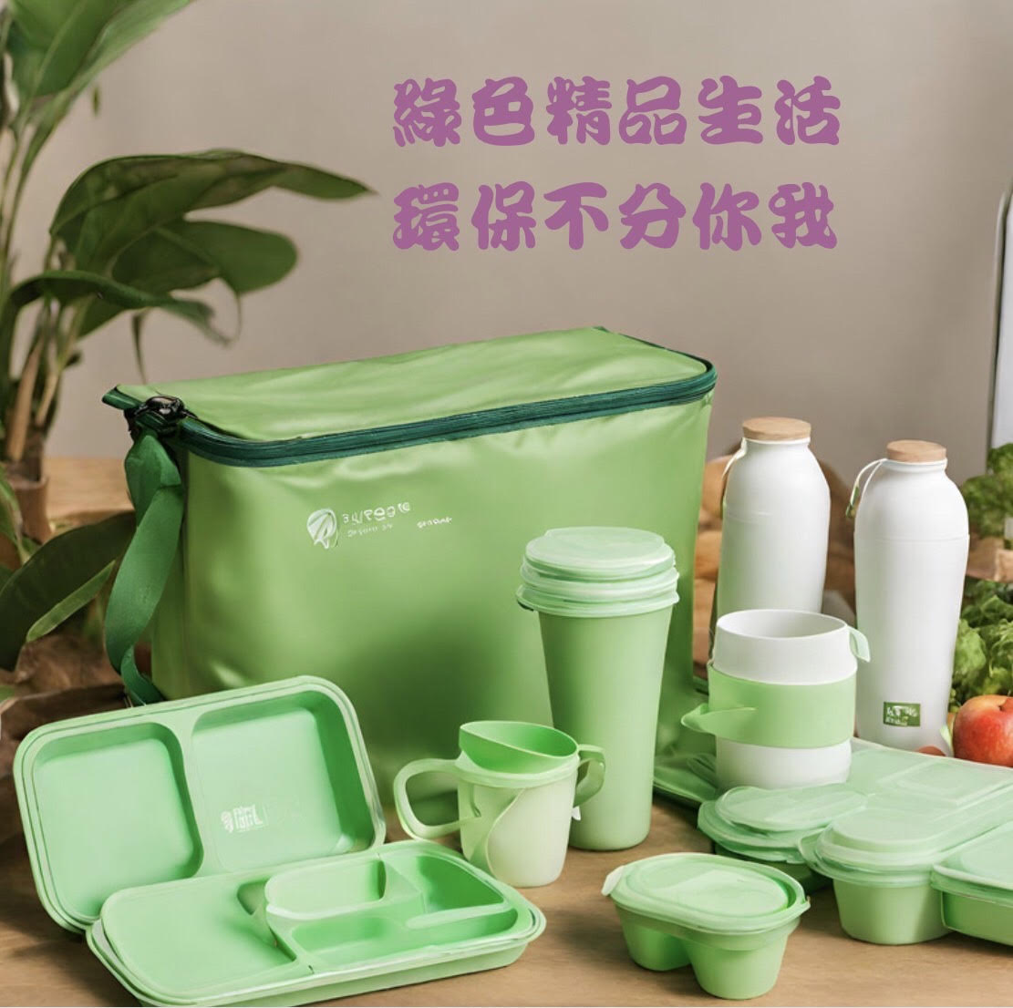
謝謝聆聽

